Slide 1

Гиперактивные дети
Старший воспитатель Терёхина И.А.

Slide 2
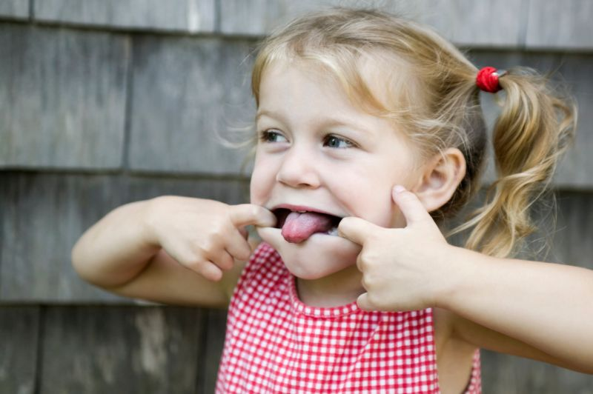
Что такое гиперактивность?
“Гипер...” — (от греч. Hyper — над, сверху) — составная часть сложных слов, указывающая на превышение нормы. Слово “активный” пришло в русский язык из латинского “a tivus” и означает “действенный, деятельный”

Slide 3
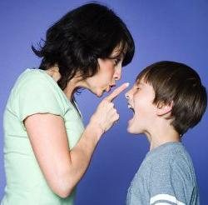
Причины возникновения гиперактивности:
наследственность
особенности строения и функционирования головного мозга
осложнённая беременность
родовые травмы
гипоксия
травмы головы
инфекционные заболевания, перенесённые ребёнком в первые месяцы жизни, и т. д.

Slide 4
Как выявить гиперактивного ребенка
Критерии оценки | Гиперактивный ребенок | Тревожный ребенок
Контроль поведения | Постоянно импульсивен | Способен контролировать поведение
Двигательная активность | Постоянно активен | Активен в определенных ситуациях
Характер движении | Лихорадочный, беспорядочный | Беспокойные, напряженные движения

Slide 5
Критерии выявления гиперактивности у ребенка:
дефицит активного внимания
двигательная расторможенность
импульсивность

Slide 6
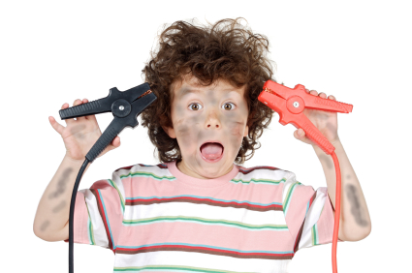
Дефицит активного внимания:
1. Непоследователен, ему трудно долго удерживать внимание
2. Не слушает, когда к нему обращаются
3. С большим энтузиазмом берется за задание, но так и не заканчивает его
4. Испытывает трудности в организации
5. Часто теряет вещи
6. Избегает скучных и требующих умственных усилий заданий
7. Часто бывает забывчив

Slide 7
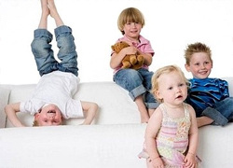
Двигательная расторможенность:
1. Постоянно ёрзает
2. Проявляет признаки беспокойства (барабанит
пальцами, двигается в кресле,
бегает, забирается
куда-либо)
3. Спит намного меньше,
чем другие дети, даже во
младенчестве
4. Очень говорлив

Slide 8

Импульсивность:
1. Начинает отвечать, не дослушав вопроса
2. Не способен дождаться своей очереди, часто вмешивается, прерывает
3. Плохо сосредоточивает внимание
4. Не может дожидаться вознаграждения (если между действием и вознаграждением есть пауза)
5. Не может контролировать и регулировать свои действия. Поведение слабо управляемо правилами
6. При выполнении заданий ведет себя по-разному и показывает очень разные результаты. (На некоторых занятиях ребенок спокоен, на других — нет, на одних уроках он успешен, на других — нет)

Slide 9
Что делать, если у ребенка выявлены признаки гиперактивности?
Если в возрасте до 7 лет проявляются хотя бы шесть из перечисленных признаков, педагог может предположить (но не поставить диагноз!), что ребенок, за которым он наблюдает, гиперактивен
Педагог в тактичной форме может рекомендовать родителям обратиться к специалисту: психологу или невропатологу. Согласитесь, что ответственность за постановку диагноза должен взять на себя врач. Важно убедить родителей, что ребенку необходима помощь специалиста

Slide 10

Добиться того, чтобы гиперактивный ребенок стал послушным и покладистым, еще не удавалось никому, а научиться жить в мире и сотрудничать с ним — вполне посильная задача.

Slide 11
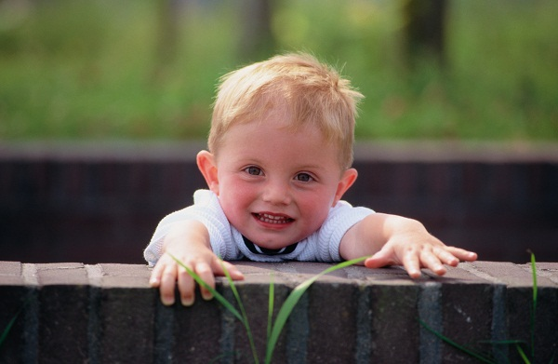
Правила работы с гиперактивными детьми:
1. Работать с ребенком в начале дня, а не вечером
2. Уменьшить рабочую нагрузку ребенка
3. Делить работу на более короткие, но более частые периоды. Использовать физкультминутки.
4. Быть драматичным, экспрессивным педагогом
5. Снизить требования к аккуратности в начале работы, чтобы сформировать чувство успеха
6. Посадить ребенка во время занятий рядом с взрослым
7. Использовать тактильный контакт (элементы массажа, прикосновения, поглаживания)
8. Договариваться с ребенком о тех или иных действиях заранее
9. Давать короткие, четкие и конкретные инструкции
10. Использовать гибкую систему поощрений и наказаний
11. Поощрять ребенка сразу же, не откладывая на будущее
12. Предоставлять ребенку возможность выбора
13. Оставаться спокойным. Нет хладнокровия -нет преимущества!

Slide 12
СПАСИБО ЗА
ВНИМАНИЕ!!!

